Slide 1


Optimizando SQL que es gerundio
Roberto Carrancio
Cristina Tarabini-Castellani Ciordia

Slide 2








¡Gracias sponsors!
Platinum
Gold
Silver
Venue

Slide 3
Agenda
Modelado
Arquitectura
Índices
Concurrencia
Observabilidad
Esperas
Planes y estadísticas de ejecución
Buenas prácticas

Slide 4
MODELADO
No se pueden optimizar las consultas si el modelo no es correcto

Slide 5
Normalización
La normalización son las reglas de modelado de las bases de datos relacionales para modelos transaccionales.
Optimiza los recursos y el rendimiento para modelos con gran carga CRUD como aplicaciones. No es el modelo ideal para reporting.
Eliminar registros duplicados y que cada campo de la tabla contenga un único tipo de información.
Los campos que no formen parte de la clave primaria deben depender completamente de la clave primaria.
Cada campo de una tabla debe depender funcionalmente solo de la clave primaria sin que haya dependencias transitivas.

Slide 6
Normalización: ¿Por qué?
Una tabla mal normalizada obliga a leer más datos de los necesarios.
Más datos leídos implican más I/O, más CPU, más memoria y planes peores.
El optimizador no puede elegir buenas estadísticas si la distribución está contaminada por repetición o valores semánticamente distintos mezclados.
Cuanto más grande y ancha sea una tabla, menos efectiva es la caché.

Slide 7
Tipos de datos
En SQL Server tenemos más de 30 tipos de datos distintos. Entre ellos:
Texto: char, nchar, varchar, nvarchar…
Numéricos: int (y derivados), decimal, numeric…
Temporales: date, time, datetime….
Tipos binarios: BINARY, VARBINARY, IMAGE (en desuso).
Identificadores únicos: UNIQUEIDENTIFIER.
Tipos especiales: XML, GEOGRAPHY, GEOMETRY, HIERARCHYID, SQL_VARIANT.
Es importante siempre elegir el tipo de dato adecuado.

Slide 8
Tipos de datos: Texto
Los tipos de datos de texto se agrupan en:
Longitud fija (char y nchar) y longitud variable (varchar y nvarchar)
Unicode (nchar y nvarchar) y no Unicode (char y varchar)
Otros tipos deprecados (no se deben usar): TEXT y NTEXT
Los tipos de longitud fija ocupan siempre todo el espacio
Los tipos de longitud variable ocupan solo lo que se utiliza (+ 1 byte para definir la longitud)
Por norma general, cada carácter es un byte, 2 si es Unicode (pueden ser 4 en collation especiales)
Los textos grandes se almacenan en páginas especiales y no se pueden indexar.
Notes:
Desde SQL Server 2012 se cambió la codificación UCS-2 por UTF-16 para nvarchar y nchar. Esto permite caracteres especiales en collation _SC.
En collation _SC los caracteres fuera del mapa BMP (emojis, símbolos raros, etc) necesitan un par de caracteres sustitutivos. Eso hace que ocupen 4 bytes

Slide 9
Tipos de datos: Texto
Limites
char(8000)
nchar(4000)
varchar(8000)
nvarchar(4000)
Varchar(max) = 2^31-1 bytes ≈ 2Gb
Nvarchar(max) = 2^31-1 bytes ≈ 2Gb

Slide 10
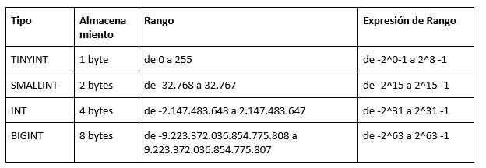
Tipos de datos: Numéricos
En SQL Server tenemos tipos numéricos:
Enteros (int y derivados)
Decimales (decimal, numeric)
Monetarios (money)
Punto de coma flotante o aproximados (float y real)
nueve trillones doscientos veintitrés mil trescientos setenta y dos billones treinta y seis mil ochocientos cincuenta y cuatro millones setecientos setenta y cinco mil ochocientos siete.
Notes:
En escala americana: nueve quintillones doscientos veintitrés cuatrillones trescientos setenta y dos trillones treinta y seis billones ochocientos cincuenta y cuatro millones setecientos setenta y cinco mil ochocientos siete.

Slide 11
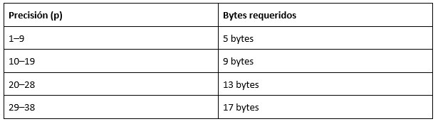
Tipos de datos: Numéricos
Los tipos de datos DECIMAL y NUMERIC son iguales en SQL Server.
Los tipos numéricos decimales tienen dos propiedades:
Precisión (p): número total de dígitos que puede almacenar (incluyendo la parte entera y la decimal).
Escala (s): número de dígitos a la derecha (después) del separador decimal.
Por ejemplo, DECIMAL(9, 2):
9 dígitos en total.
2 de ellos para decimales.
El valor máximo es 9.999.999,99
El valor mínimo es -9.999.999,99
Ocupa 5 bytes de almacenamiento
La precisión por defecto es 18 y la máxima 38.
La escala es un número entre 0 y p. Por defecto 0

Slide 12
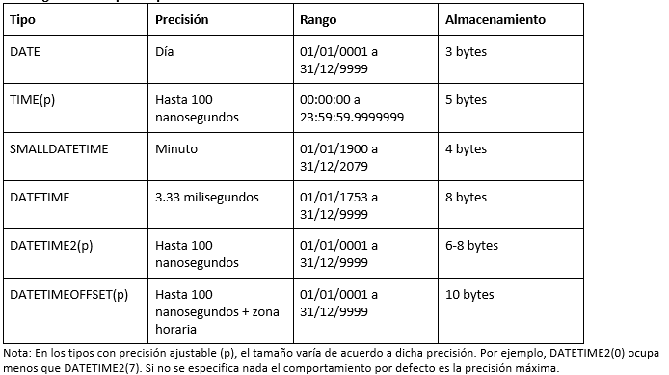
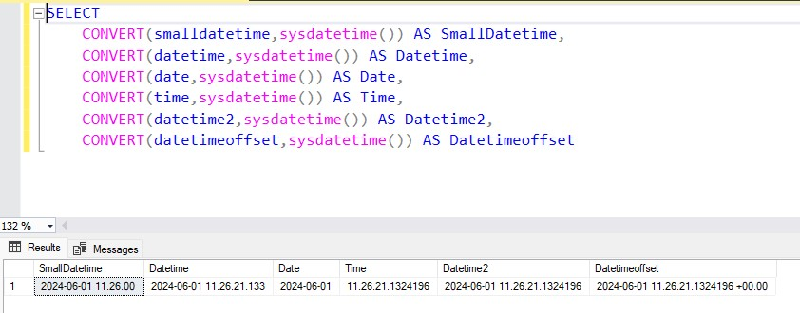
Tipos de datos: Temporales
Hay que tener en cuenta la precisión de los tipos de datos temporales.
Para una mayor precisión podemos usar DATE + TIME por separado o DATETIME2.
El tipo de datos DATETIME no es recomendable por su tamaño y limitaciones.

Slide 13
Tipos de datos: Resumen
Es importante siempre elegir el tipo de dato adecuado.
Un tipo de datos adecuado:
Implica elegir correctamente tipo y precisión.
Evita errores al limitar la entrada de datos.
Ahorra espacio de almacenamiento.
Menos almacenamiento es menos consumo de CPU y memoria RAM.
Evita conversiones y los problemas de rendimiento que implican.
Evita errores en el ordenamiento, comparación y agregaciones

Slide 14
Arquitectura

Slide 15
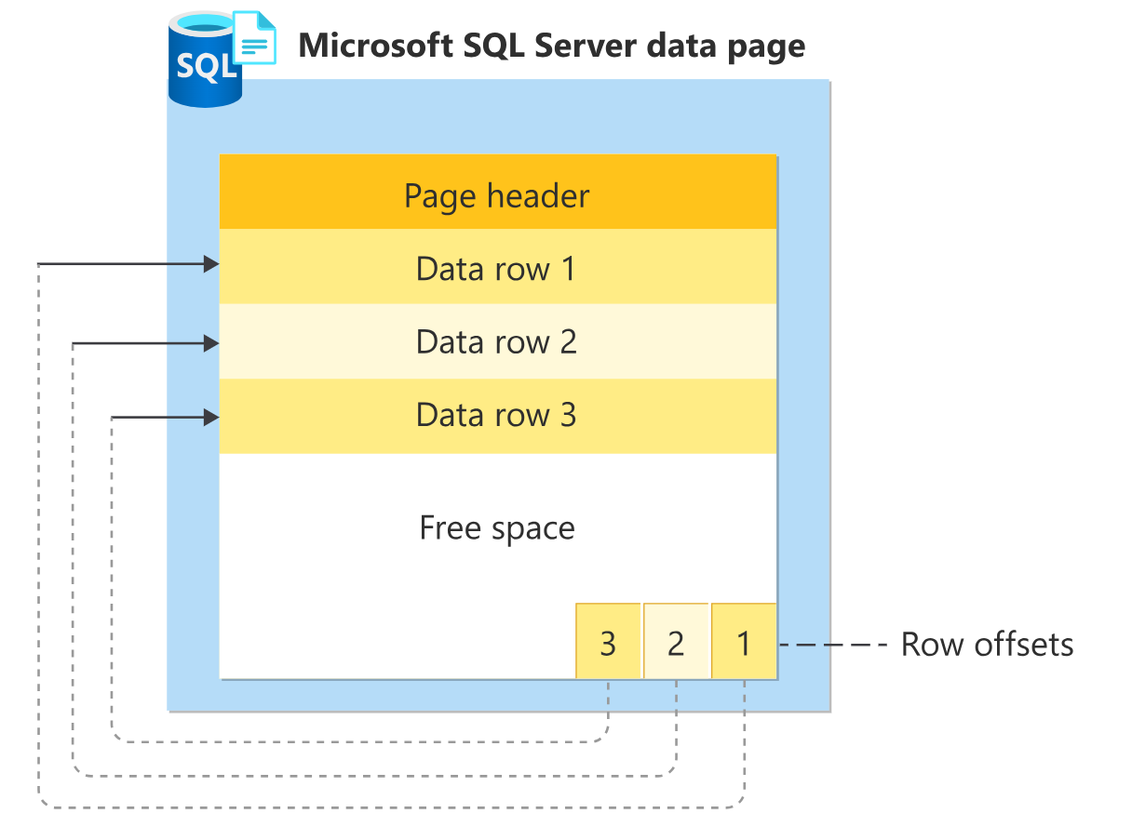
Páginas
Todo lo que hay en SQL Server se almacena en páginas de 8Kb.
Podemos encontrar 3 tipos de páginas:
Metadatos (PFS, GAM, SGAM, IAM)
Datos (IN_ROW_DATA)
Textos grandes (OVERFLOW, LOB)
Todas las páginas tienen una cabecera de 96 bytes y una tabla de desplazamiento final.
Las páginas se agrupan en grupos de 8 llamados extensiones (extents)
Notes:
Hablar de la diferencia IN_ROW_DATA, ROW_Overflow y LOB

Slide 16
Páginas de datos
Los datos se gestionan mediante tres unidades de asignación internas:
IN_ROW_DATA: La unidad principal. Aquí viven todas las columnas mientras quepan en la página. Todo lo que cabe directamente en una Data Page se considera parte de IN_ROW_DATA.
ROW_OVERFLOW_DATA: Cuando una fila contiene muchas columnas VARCHAR, NVARCHAR, VARBINARY, etc., que juntas superan el límite de los 8 KB, SQL Server mueve automáticamente el contenido excedente a páginas especiales denominadas ROW_OVERFLOW. Este proceso es automático y transparente para el usuario, pero tiene implicaciones de rendimiento: la fila ya no puede leerse de una sola página, lo que implica más I/O y más saltos de puntero.
LOB_DATA: Si una columna almacena tipos como VARCHAR(MAX), NVARCHAR(MAX), VARBINARY(MAX), XML, JSON, etc., y su contenido supera los 8000 bytes, entonces se mueve a páginas LOB_DATA. Estas páginas se encadenan en estructuras independientes, separadas del cuerpo principal de la tabla.
Cada unidad de asignación tiene sus propias páginas IAM, su propia asignación en extents, y su propio control de espacio libre. Esto implica que una sola tabla puede tener múltiples flujos de datos distribuidos entre distintos segmentos físicos.

Slide 17
Extensiones
Cada extensión ocupa 64 KB, y representa la unidad mínima de asignación real que el motor usa para reservar espacio en disco.
Hay dos tipos de extensión:
Extensión uniforme: las 8 páginas pertenecen a un único objeto (tabla o índice).
Extensión mixta: las 8 páginas pueden pertenecer a distintos objetos (hasta un máximo de 8).
Cuando un objeto es pequeño, se le pueden asignar páginas dentro de una extensión mixta compartida. Cuando crece, el motor puede promoverlo a extensiones uniformes, asegurando alineación física y eficiencia de lectura.*
* Desde SQL Server 2016, el comportamiento por defecto ha cambiado: en la mayoría de los escenarios, el motor asigna extensiones uniformes desde el principio, incluso para objetos pequeños.

Slide 18
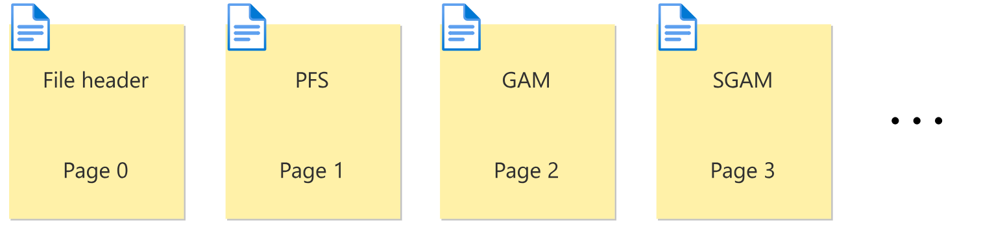
Páginas de metadatos
Toda la lógica de almacenamiento se reduce a mantener un inventario: qué páginas están libres, cuáles ya están asignadas, y a qué objetos pertenecen.
Para eso existen las páginas PFS, GAM, SGAM e IAM.
Los archivos de datos comienzan siempre igual. La página 0 contiene la cabecera del archivo. A partir de ahí, vienen en orden:
Página 1 → PFS (Page Free Space)
Página 2 → GAM (Global Allocation Map)
Página 3 → SGAM (Shared Global Allocation Map)

Slide 19
Páginas de metadatos
PFS (Page Free Space)
GAM (Global Allocation Unit) SGAM (Shared GAM)
Almacena el estado del resto páginas en 1 byte por página.
Cada PFS vale para 8088 páginas.
Valores:
0x00 → Página libre
0x40 → 1–50% ocupada
0x80 → 51–100% ocupada
0xC0 → Llena
0xE0 → Página IAM u otro uso especial
GAM: Qué extensiones del archivo están completamente libres y cuáles ya han sido asignadas (1 libre y 0 asignada).
SGAM: Extensiones mixtas parcialmente usadas. 1 la extensión mixta con al menos una página libre y 0 la extensión completamente ocupada o no mixta.
Cada bit representa una extensión por lo que hay una GAM y SGAM cada 511.232 páginas.

Slide 20
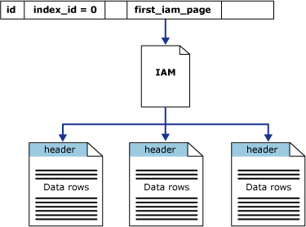
Páginas IAM (Index Allocation Map)
Las IAM permiten saber qué páginas y extensiones han sido asignadas a un objeto específico: una tabla, un índice, un LOB_DATA, etc.
Cada objeto (tabla o índice) tiene al menos una página IAM por cada unidad de asignación (IN_ROW, LOB_DATA o ROW_OVERFLOW), por cada archivo en el que tenga datos.
Las IAM no tienen ubicación fija en el archivo. Se crean dinámicamente cuando se necesitan y se organizan en listas internas.
Cada IAM cubre el mismo rango que una GAM o SGAM: 511.232 páginas.
Internamente, las IAM contienen:
El ID del objeto (tabla o índice).
El tipo de unidad de asignación.
El ID del archivo que cubren.
Un mapa de bits de extensiones asignadas dentro de ese archivo

Slide 21
Índices

Slide 22
HEAP
Un HEAP es una tabla sin orden físico.
SQL Server guarda las filas en cualquier página disponible, sin ninguna secuencia lógica.
Es rápido para insertar, pero no tanto para buscar, y mucho menos para mantener.
En un HEAP, acceder a una fila implica seguir un RID (Row Identifier), que puede apuntar a cualquier parte del archivo.
Ventajas: inserciones masivas sin coste de ordenamiento.
Desventajas: reenvíos de puntero, escaneos completos, peor control del almacenamiento.

Slide 23
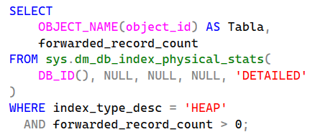
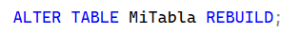
Reenvío de punteros (HEAP)
En un HEAP, cuando una actualización no cabe en el hueco de los datos anteriores no se reorganiza la página, ni mueve las demás filas para hacer hueco.
Se traslada la fila a otra página con espacio suficiente y deja en la posición original un puntero que apunta a la nueva ubicación.
Eso se conoce como reenvío de puntero (forwarded record).
Cada vez que se accede a esa fila, hay que seguir el puntero para llegar a la ubicación real.
Eso implica una segunda operación de lectura (otro page read), es decir, más I/O, más CPU, otra página cargada en memoria y, potencialmente, más bloqueos si el acceso es concurrente.
Los planes de ejecución pueden degradarse. Las estadísticas pierden precisión. Y el rendimiento real se aleja del que sugiere el plan estimado.
Localizar
Solucionar
o

Slide 24
Clustered
Al crear un Clustered la tabla deja de ser HEAP.
El índice Clustered es la ordenación física de la tabla. La elección de qué campo define el índice clustered es una decisión de diseño fundamental.
Solo puede haber uno por tabla.
Ese índice va a afectar al orden de inserción, al rendimiento de las búsquedas, al diseño de los índices secundarios y al comportamiento de las operaciones de mantenimiento.
Debe ser lo más pequeño posible y secuencial.
Puede o no ser PK.

Slide 25
NonClustered
Es una estructura separada, con su propio orden lógico.
Almacena las claves que indexa y, como puntero, utiliza el RowId interno si la tabla no tiene índice clustered (es decir, es un HEAP), o bien la clave del índice clustered si lo hay.
Permite acceder rápido a las filas basándose en una columna específica, pero no contiene los datos completos
Si una consulta necesita más columnas de las que contiene el índice, se realiza una búsqueda (lookup) para recuperar los datos completos desde la tabla base.
Este lookup puede ser razonable si la selectividad es alta, pero si se produce muchas veces, se convierte en una operación cara.

Slide 26
Primary Keys
Una PK es un identificador único de fila.
Son valores únicos y no nulos.
Puede ser Clustered o NonClustered.
Si la PK no es el índice Clustered, todos los índices NonClustered usaran la clave clustered + un ID único oculto cuando la clave no sea única o no exista (null).
Puede ser una clave natural o generada artificialmente (sustituta).

Slide 27
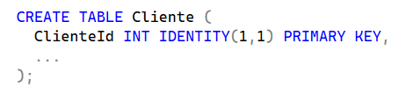
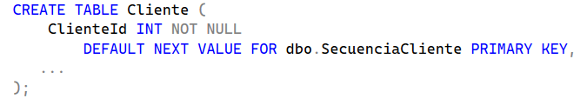
Identity o Sequence
Identity y Sequence son métodos para crear PK sustitutas.
Los campos con el atributo IDENTITY asignan automáticamente un valor incremental al insertar una fila.
Sencillo de usar.
No tiene un reinicio fácil
No tiene control externo
No es transaccional.
SEQUENCE asigna valores incrementales, pero son objetos independientes de la tabla
Complejo de usar
Puede reiniciarse
Puede ser consultado desde fuera de la tabla
Transaccional

Slide 28
Normas generales de los índices
Un buen índice anticipa el filtro o la unión que se va a realizar, y lo hace en el orden en que ocurren.
La elección del orden de las columnas clave es crucial. En un índice compuesto, SQL Server solo puede aprovechar el índice si las condiciones WHERE, JOIN o GROUP BY hacen referencia al primer campo del índice o a una combinación secuencial desde el principio.
También hay que tener en cuenta los operadores implicados: si uno de los campos suele usarse con rangos (>, <, BETWEEN), es preferible colocarlo después de los campos de igualdad (=), ya que SQL Server no puede seguir navegando por un índice una vez se rompe la secuencia.
Además del orden, conviene evaluar si es útil incluir otras columnas en el índice como INCLUDE.

Slide 29
¿Cómo crear un buen Clustered Index?
Si existe un acceso principal por una columna concreta, puede ser recomendable definir el clustered sobre esa columna.
Hay que prestar especial atención a las inserciones secuenciales, idealmente el índice clustered es una columna INT IDENTITY o SEQUENCE incremental.
Evitar las claves compuestas largas que penalizan en todos los índices secundarios.
Evitar las claves aleatorias (NEWID()) que generan fragmentación, especialmente en tablas grandes.
Evita usar UNIQUEIDENTIFIER como clustered key, salvo que se use NEWSEQUENTIALID() y esté muy justificado.

Slide 30
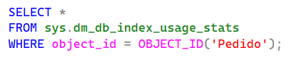
¿Cómo crear un buen NonClustered Index?
La regla básica es: si haces muchas búsquedas filtrando o muchas ordenaciones o si agrupas, haces JOIN o comparaciones frecuentes por una columna, indexa esa columna.
Si una consulta se repite mucho y no está cubierta por ningún índice, analiza qué columnas necesita y créalo.
Pero cuidado: cada índice añade carga en cada INSERT, UPDATE y DELETE. Hay que equilibrar lectura y escritura.
Para saber si un índice está siendo útil puedes consultar:

Slide 31
Vistas indexadas
Son vistas con un índice clustered.
Almacenan físicamente el resultado reflejando los cambios en tiempo real y permiten acceso más rápido a los datos.
Su creación exige ciertas restricciones (determinismo, SCHEMABINDING, claves únicas), y está sujeta a uso específico, pero, cuando se cumplen estos requisitos, son una magnífica solución para mejorar el rendimiento.
Aunque podrían suponer un problema de concurrencia, sobre todo en caso de vistas indexadas definidas sobre consultas de agregación, que podrían crear puntos calientes de actualización que generarían bloqueos frecuentes sobre los mismos recursos (claves de índice de la vista indexada).

Slide 32
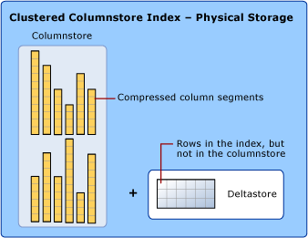
Índices Columnstore
Los índices columnares están diseñados para consultas analíticas y optimizadas por el motor xVelocity, el mismo utilizado por Power BI a través de VertiPaq. Esto permite una alta compresión de los datos y un rendimiento superior en agregaciones y análisis masivos de datos.

Slide 33
Estadísticas
Son metadatos que SQL Server utiliza para estimar la distribución de valores. Estas estimaciones son clave para optimizar planes de ejecución de consultas.
Contienen rangos de valores y la frecuencia de ocurrencia.
Ayudan al optimizador de consultas a seleccionar índices adecuados, elegir estrategias de acceso a datos y calcular la cardinalidad de las filas.
SQL Server crea estadísticas automáticamente al generar índices o al identificar columnas frecuentemente consultadas. También las podemos crear manualmente.

Slide 34
Mantenimiento de índices
El mantenimiento de índices (lento y costoso) ordena los datos y elimina la fragmentación, mejorando el rendimiento.
Reorganización
Reconstrucción
Proceso ligero que reorganiza las páginas del índice para reducir la fragmentación lógica sin reconstruirlo completamente.
Opera a nivel de página.
No requiere bloqueo exclusivo en la tabla (puede ejecutarse mientras los usuarios acceden a los datos).
No libera TANTO espacio en disco.
Consume menos recursos que la reconstrucción.
No actualiza estadísticas.
Se usa cuando la fragmentación es baja a moderada (entre 5% y 30% de fragmentación).
Proceso intensivo que elimina la fragmentación recreando completamente el índice desde cero.
Opera sobre todo el índice, lo reconstruye en su totalidad.
Puede ser online (mínimos bloqueos) o offline (bloquea la tabla).
Libera espacio en disco al consolidar datos y eliminar páginas vacías.
Requiere más recursos (CPU y memoria) que la reorganización.
Actualiza las estadísticas del índice.
Se usa cuando la fragmentación es alta (más del 30%).

Slide 35
Mantenimiento de estadísticas
Las estadísticas son clave para que el optimizador de consultas genere planes de ejecución eficientes.
Unas estadísticas desactualizadas provocan no solo planes de ejecución ineficientes, también lentitud y sobrecarga de recursos.
Por defecto, las estadísticas se actualizan cuando hay un cambio significativo en las tablas, pero esto no es suficiente.
Para actualizarlas manualmente usamos el comando UPDATE STATISTICS

Slide 36
POLÉMICA: Mantener índices o no
Con los discos sólidos las lecturas aleatorias ya no suponen un problema de rendimiento.
V S
A menos fragmentación de las páginas en disco menos páginas se leerán / cargarán en memoria.

Slide 37
Concurrencia

Slide 38




Niveles de aislamiento – Estándar SQL
Read Uncommitted:
Menos restrictivo.
Lecturas Sucias (no confirmadas).
Menos riesgo de bloqueos.
Puede haber lecturas fantasma
Read Committed:
Más restrictivo.
Solo lecturas confirmadas.
Bloqueos o snapshots.
Puede haber lecturas fantasma.
Repeteable Read:
Más restrictivo.
Lecturas repetibles.
Más Bloqueos.
Puede haber lecturas fantasma
Serializable:
Es el nivel más restrictivo.
Más Bloqueos.
Lecturas repetibles.
No puede haber lecturas fantasma.

Slide 39
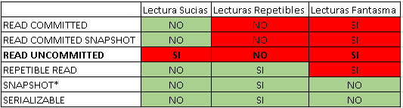
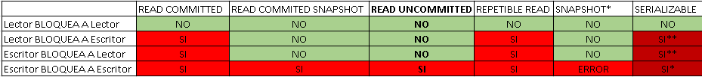
Niveles de aislamiento – SQL Server
* Snapshot es un nivel de aislamiento solo a nivel de transacción. En caso de colisión en la escritura devuelve un error. ** SERIALIZABLE También bloquea la inserción de registros nuevo

Slide 40
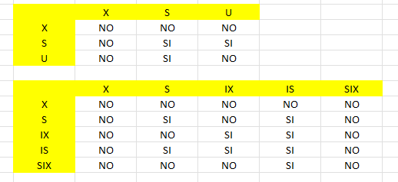
Bloqueos
Los bloqueos son mecanismos que aseguran que las transacciones accedan a los recursos de la base de datos de manera controlada, evitando conflictos y garantizando la integridad de los datos.
Tipos de bloqueo:
Compartidos (S)
Exclusivos (X)
Actualización (U)
Bloqueos de Intención:
Antes de obtener el bloqueo de un recurso existe una intención de bloqueo.
Tipos: IS, IX, IU y SIX
Escalabilidad:
Los bloqueos pueden ser a nivel de fila, página o tabla.
Los bloqueos pueden escalar.
Intento de bloqueo
(IS, IU, IX)
Adquisición de bloqueo (S, U, X)
Escalado del bloqueo
Recurso liberado
Notes:
Este es un breve resumen del comportamiento cuando el bloqueo optimizado no está habilitado.
En el motor de base de datos, el bloqueo es un mecanismo que evita que varias transacciones actualicen simultáneamente los mismos datos, con el fin de garantizar las propiedades de ACID de las transacciones.
Cuando una transacción debe modificar los datos, solicita un bloqueo en los datos. Se concede el bloqueo si no se mantienen otros bloqueos conflictivos en los datos y la transacción puede continuar con la modificación. Si se mantiene otro bloqueo en conflicto en los datos, la transacción debe esperar a que se libere el bloqueo para poder continuar.
Cuando varias transacciones intenta acceder simultáneamente a los mismos datos, el motor de base de datos debe resolver conflictos potencialmente complejos con lecturas y escrituras simultáneas. El bloqueo es uno de los mecanismos por los que el motor puede proporcionar la semántica para los niveles de aislamiento de transacción de SQL de ANSI. Aunque el bloqueo en las bases de datos es esencial, la reducción de la simultaneidad, los interbloqueos, la complejidad y la sobrecarga de bloqueo pueden afectar al rendimiento y la escalabilidad.

Slide 41
Deadlocks
Un deadlock ocurre cuando dos o más transacciones bloquean recursos mutuamente, y cada una espera que la otra libere un recurso necesario para continuar, generando un bloqueo circular.
USUARIO 1 | USUARIO 2
Inicia transacción
Lee tabla A | Inicia Transacción
 | Lee tabla B
Intenta escribir en tabla B (bloqueo)
 | Intenta escribir en tabla A (bloqueo)
DEADLOCK
Victima 😭 | Finaliza 🕺

Slide 42
Read Committed Snapshot (RCSI)
El Read Committed Snapshot Isolation (RCSI) es un nivel de aislamiento en SQL Server que permite leer una versión consistente de los datos sin bloquear las filas mientras son leídas.
¿Cómo funciona?
Versionado de filas en TempDB para ofrecer a las transacciones una versión consistente de los datos.
Cuando una transacción realiza una lectura, SQL Server le presenta la última versión confirmada de las filas, evitando que se bloqueen las lecturas por operaciones de escritura.
Ventajas
Menos bloqueos: Las lecturas no bloquean escrituras y las escrituras no bloquean lecturas.
Mayor concurrencia: Ideal para aplicaciones de lectura intensiva donde las lecturas simultáneas podrían causar problemas de bloqueo.
Consistencia de Lectura: Las consultas siempre ven un conjunto de datos consistente sin tener que esperar a que las transacciones de escritura se completen.

Slide 43
El enfoque de Azure SQL Database en los bloqueos optimizados
El bloqueo optimizado ayuda a reducir la memoria de bloqueo, ya que se mantienen muy pocos bloqueos incluso para transacciones grandes. Además, el bloqueo optimizado también evita escalaciones de bloqueo. Esto permite un acceso más simultáneo a la tabla.
¿Cómo funciona?
El bloqueo optimizado se compone de dos componentes principales: bloqueo de identificador de transacción (TID) y bloqueo después de la calificación (LAQ).
Cada fila se etiqueta con el último TID que lo modificó. En lugar de tener potencialmente muchos bloqueos de identificador de clave o fila, se usa un único bloqueo en el TID.
LAQ es una optimización que evalúa predicados de consultas mediante la última versión confirmada de la fila sin adquirir un bloqueo, lo que mejora la simultaneidad
Ventajas
Sin bloqueo optimizado, la actualización de mil filas en una tabla podría requerir mil bloqueos de fila exclusivos (X) mantenidos hasta el final de la transacción.
Con el bloqueo optimizado, la actualización de mil filas en una tabla podría requerir mil de bloqueos de fila X, pero cada bloqueo se libera en cuanto se actualiza cada fila y solo se mantiene un bloqueo de TID hasta el final de la transacción. Dado que los bloqueos se liberan rápidamente, se reduce el uso de memoria de bloqueo y es mucho menos probable que se produzca la extensión de bloqueo, lo que mejora la simultaneidad de la carga de trabajo.

Slide 44
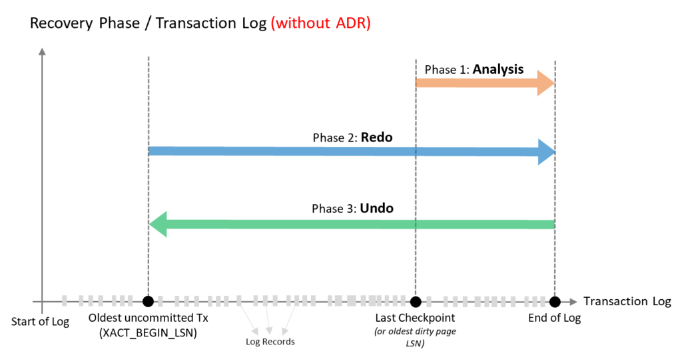
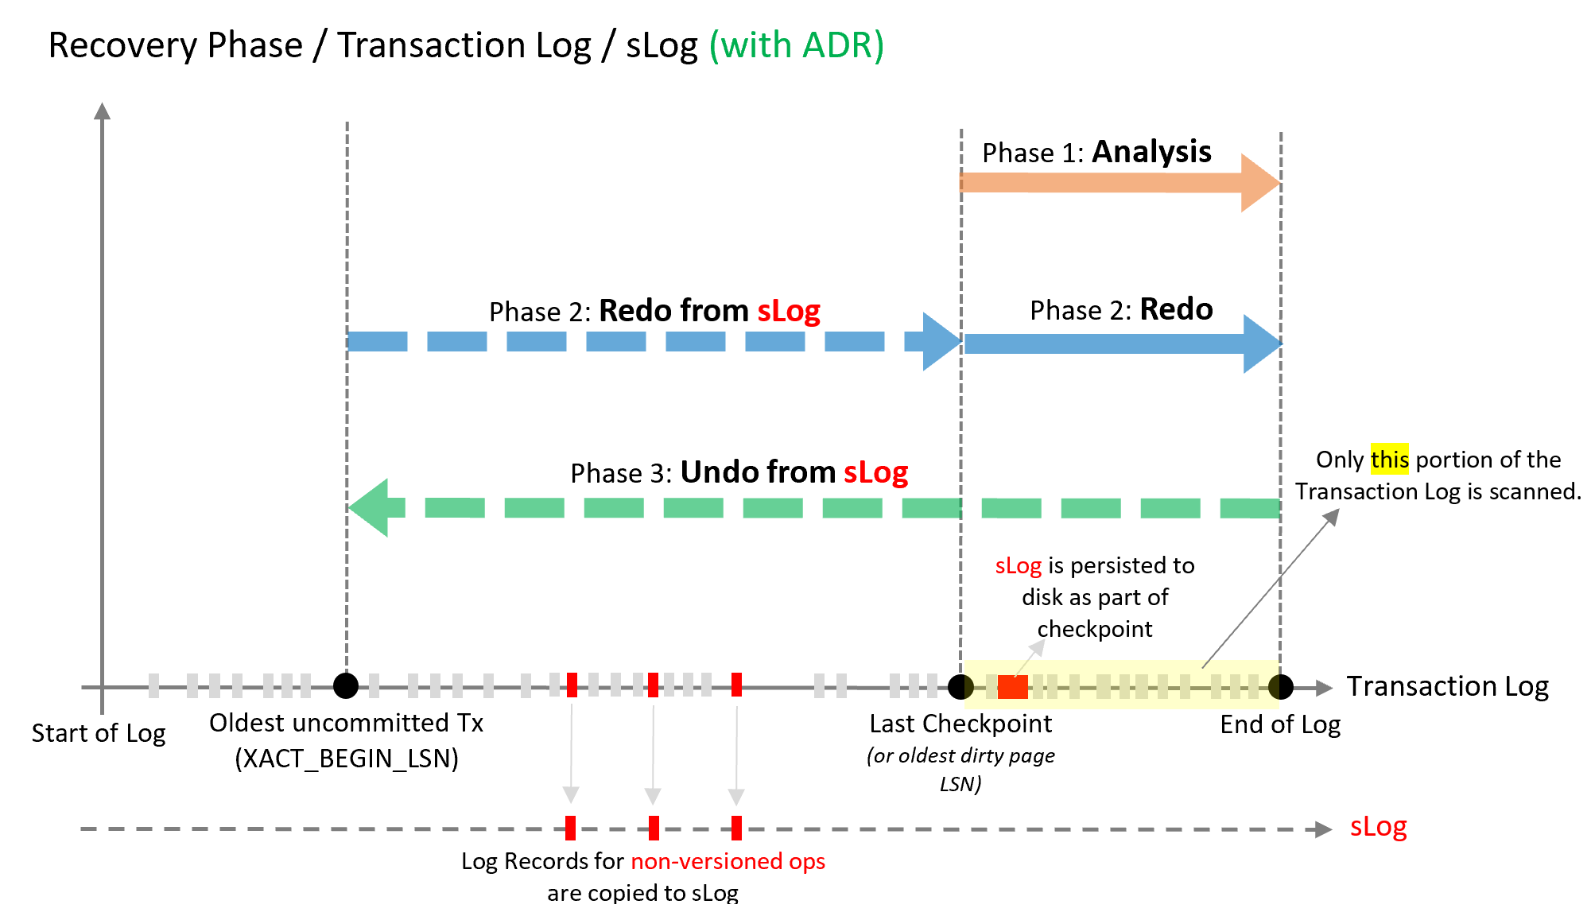
BLOQUEOS OPTIMIZADOS: Requisitos
Los Bloqueos Optimiados de Azure SQL Databases requieren de dos funcionalidades habilitadas para funcionar: Read Committed Snapshot Isolation (RCSI) y Acelerated Database Recovery (ADR).
¿ Qué es ADR ?
ADR es una funcionalidad que cambia la forma en que SQL Server gestiona el log de transacciones y el proceso de recuperación.
Con ADR, SQL Server utiliza una estructura de datos llamada Persistent Version Store (PVS) que almacena las versiones de las filas modificadas por las transacciones en curso.
Cuando se produce un rollback o un fallo del sistema, SQL Server no tiene que deshacer las modificaciones una por una, sino que simplemente recupera las versiones anteriores de las filas desde el PVS.
Esto hace que el tiempo de recuperación sea mucho más rápido y predecible, independientemente del tamaño o la duración de las transacciones.

Slide 45
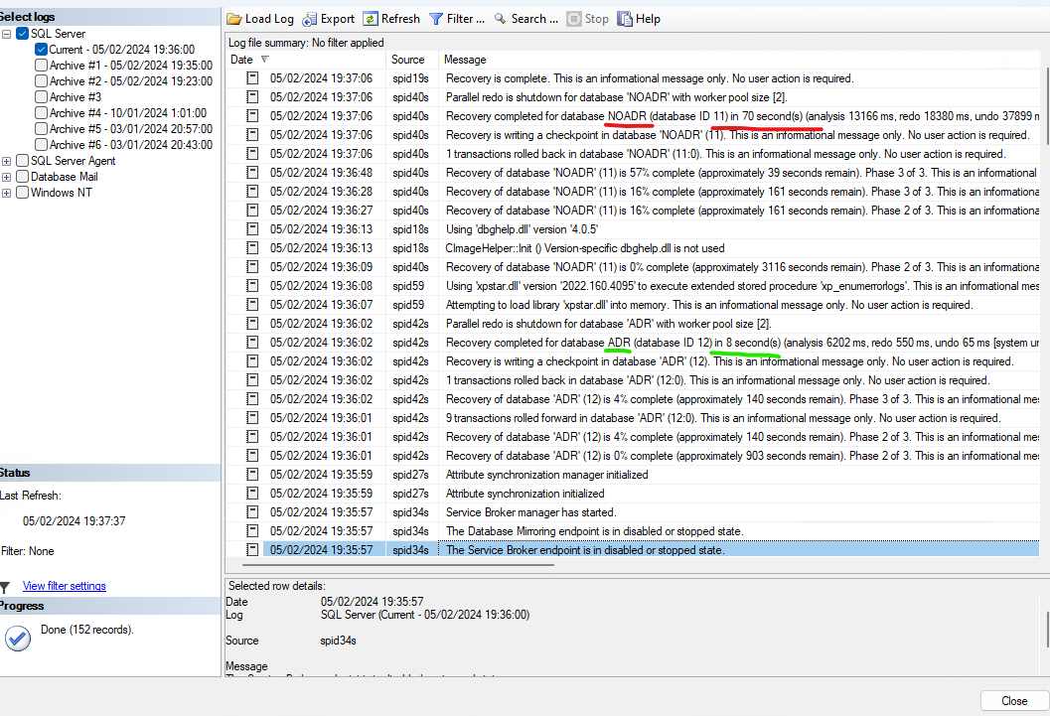
ADR: Caso práctico
USE MASTER
GO
CREATE DATABASE NOADR
GO
ALTER DATABASE NOADR SET ACCELERATED_DATABASE_RECOVERY = OFF;
GO
CREATE DATABASE ADR
GO
ALTER DATABASE ADR SET ACCELERATED_DATABASE_RECOVERY = ON;
WAITFOR TIME '19:30:30';
USE ADR;
GO
DROP TABLE IF EXISTS dbo.t1, dbo.t2, dbo.t3;
SELECT o1.* INTO dbo.t1 FROM sys.all_columns c1 CROSS JOIN sys.all_objects o1
SELECT o2.* INTO dbo.t2 FROM sys.all_columns c2 CROSS JOIN sys.all_objects o2
SELECT o3.* INTO dbo.t3 FROM sys.all_columns c3 CROSS JOIN sys.all_objects o3
WAITFOR TIME '19:30:30';
USE NOADR;
GO
DROP TABLE IF EXISTS dbo.t1, dbo.t2, dbo.t3;
SELECT o1.* INTO dbo.t1 FROM sys.all_columns c1 CROSS JOIN sys.all_objects o1
SELECT o2.* INTO dbo.t2 FROM sys.all_columns c2 CROSS JOIN sys.all_objects o2
SELECT o3.* INTO dbo.t3 FROM sys.all_columns c3 CROSS JOIN sys.all_objects o3
WAITFOR TIME '19:35:30';
SHUTDOWN WITH NOWAIT;

Slide 46
Transaction IDentifier (TID)
El Transaction ID (identificador de transacción) , conocido como TID, es un identificador único asignado por el motor de la base de datos a cada transacción que se inicia en Azure SQL Database.
¿Cómo funciona?
Cuando una transacción se ejecuta en Azure SQL Database, el TID se convierte en la referencia central para todas las operaciones que esa transacción realiza.
Cuando una transacción intenta acceder a un registro, Azure DB utiliza el TID para determinar si es necesario adquirir un nuevo bloqueo, mantener un bloqueo existente o escalarlo.
Esta capacidad de rastreo granular permite a Azure SQL DB aplicar bloqueos de manera eficiente y minimizar la contención entre transacciones.
El TID también juega un papel fundamental en la resolución de conflictos entre transacciones concurrentes. Si dos transacciones intentan acceder al mismo recurso al mismo tiempo, Azure DB utilizará los TIDs asociados para decidir cuál obtendrá acceso al recurso y cuál tendrá que.

Slide 47
Lock Acquisition Queue (LAQ)
La LAQ es esencialmente una cola en la que las transacciones esperan para adquirir un bloqueo sobre un recurso determinado.
¿Cómo funciona?
Cuando una transacción intenta adquirir un bloqueo sobre un recurso que ya está bloqueado por otra transacción, se coloca en la LAQ correspondiente a ese recurso.
A medida que los recursos se van liberando, las transacciones en la LAQ se procesan en orden, dando prioridad a las transacciones que han estado esperando más tiempo.
Azure SQL Database utiliza la información en la LAQ para decidir si es necesario escalar el bloqueo a un nivel superior, como a nivel de tabla, o si se puede mantener a un nivel más granular

Slide 48
Bloqueos Optimizados: Pros y Contras
Con los bloqueos optimizados, Azure SQL Database reduce significativamente la posibilidad de que ocurran bloqueos. Al minimizar el tiempo de bloqueo y ajustar dinámicamente el nivel de bloqueo, nos permite que más transacciones se ejecuten en paralelo sin interferir entre sí. Esto no solo mejora el rendimiento de la base de datos, sino que también reduce el tiempo de respuesta de las aplicaciones que dependen de ella.
Lo que no nos cuentan
Los bloqueos a nivel de transacción tienen implicaciones.
Cuando la escritura termina el bloqueo sobre la fila, este se libera, pero si la transacción no ha terminado y otro proceso de escritura intenta modificar ese recurso esta segunda transacción se evalúa contra la versión de fila almacenada en el snapshot (como hacen las lecturas).
Si la versión de fila cumplía con la condición de la nueva edición se produce un bloqueo, pero si no, no se bloqueará. Aunque la nueva versión si cumpla.
Esto puede acabar con gran parte de los bloqueos de escritura, pero también generar resultados inesperados.

Slide 49
Observabilidad

Slide 50
¿Qué se puede monitorizar/observar?
Métricas
CPU
Waits
I/O
TempDB
Duración
Memoria
Recursos
Espacio de disco
Alta disponibilidad

Slide 51
Herramientas
Microsoft
SQL Server Management Studio (SSMS)
DMVs
Monitor de Actividad
Eventos Extendidos
Query Store
SQL Profiler
Externas de pago:
Four9s
SQL Sentry de SolarWinds
SQLWatch (versión gratis)
Y muchas más…

Slide 52
DMVs
Dinamyc Management Views
Vistas que puedes consultar para temas de administración
Esquema sys
Permisos
SELECT del objeto
VIEW SERVER STATE
VIEW DATABASE STATE
Tipos:
Instancia
Base de datos
Info:
Grupos de disponibilidad Always On
Información de las bases de datos: archivos, espacio, objetos…
Información sobre las ejecuciones: esperas, planes, índices,…
….
¡Infinidad de información a tu disposición!

Slide 53
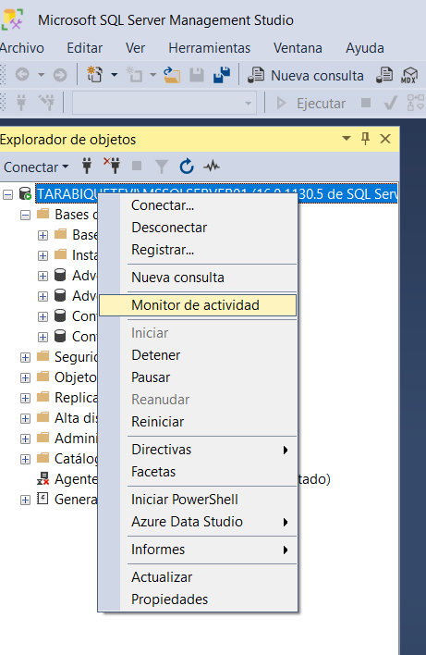
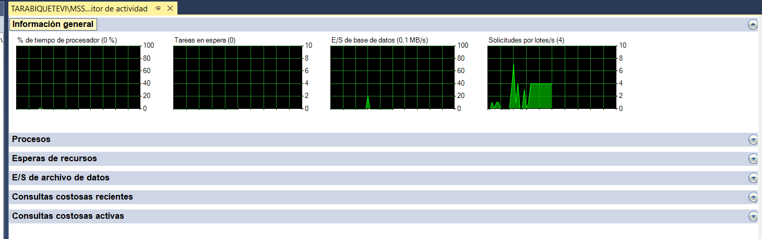
Monitor de actividad

Slide 54
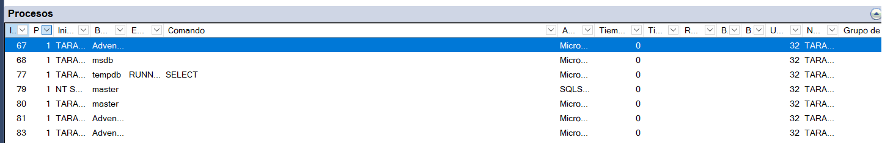
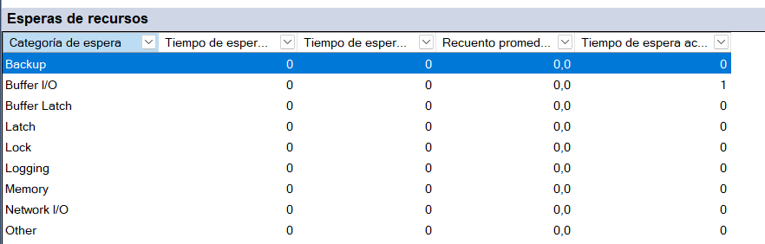
Monitor de actividad

Slide 55
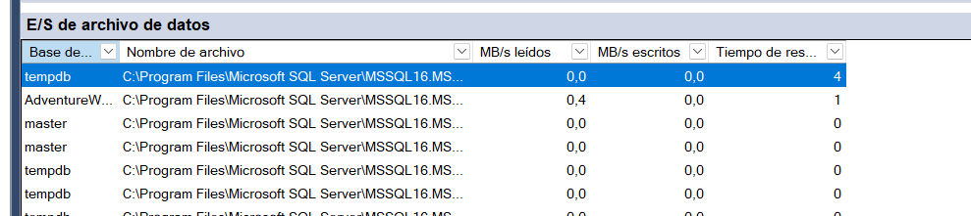
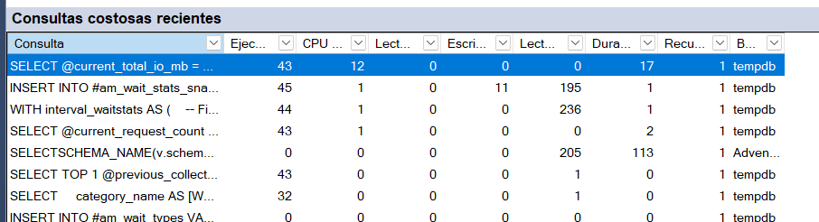
Monitor de actividad

Slide 56
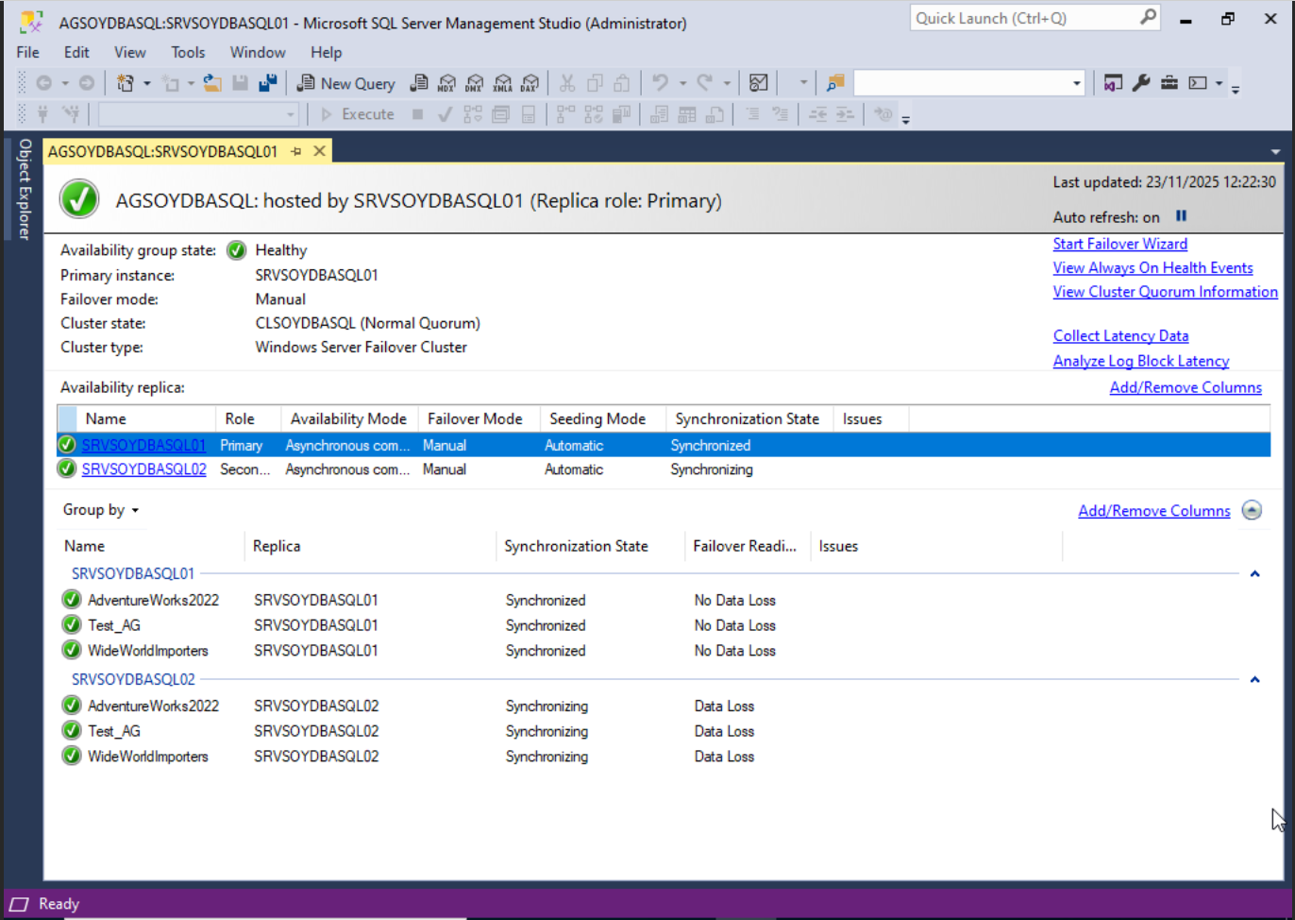
Monitor Always On

Slide 57
SQL Profiler
Interfaz para crear, administrar seguimientos y analizar y reproducir resultados
No recomendable su uso en PROD (captura síncrona)
Microsoft dice que está en desuso, se quitará y se sustituirá por Eventos Extendidos
Info sobre:
Lecturas
Escrituras
Consumo de CPU
Planes de ejecución generados
Cuando empieza y cuando termina un stmt
Muchos más eventos
Sirve también para monitorizar consultas en SSAS (y modelos de PowerBI)

Slide 58
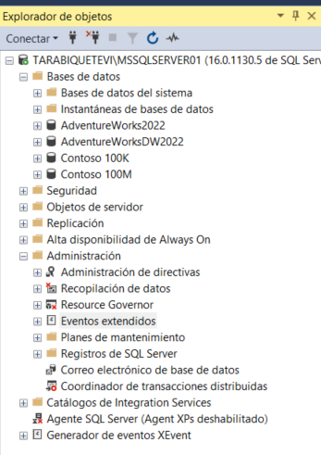
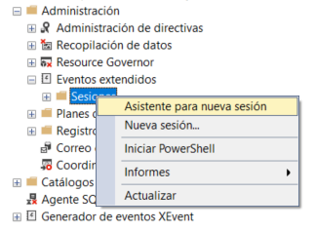
Eventos Extendidos
Vienen para sustituir al Profiler, siendo menos invasivo/dañino (captura asíncrona)
Notes:
https://github.com/SoyDBA/SQL-Scripts/blob/main/xEvents_Sessions.sql

Slide 59
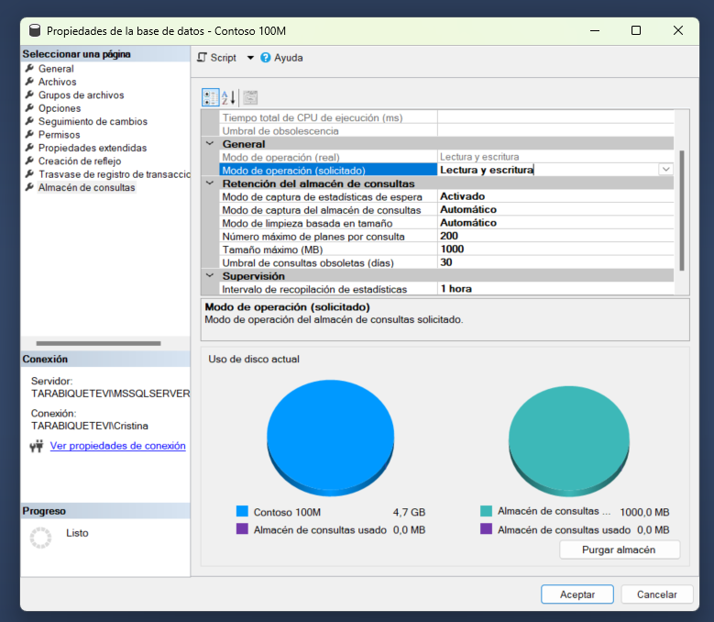
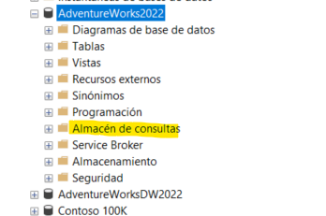
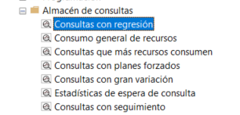
Query Store
Notes:
Consultas devueltas: Localice consultas para las que las métricas de ejecución se han devuelto recientemente (es decir, han cambiado a peor). Use esta vista para poner en correlación los problemas de rendimiento observados en la aplicación con las consultas reales que se deben corregir o mejorar.
Consumo total de recursos: Analice el consumo total de recursos para la base de datos para cualquiera de las métricas de ejecución. Use esta vista para identificar patrones de recursos (cargas de trabajo por el día frente a cargas de trabajo por la noche) y optimizar el consumo total para la base de datos.
Consultas que consumen más recursos: Elija una métrica de ejecución de interés e identifique las consultas que tenían los valores más extremos para un intervalo de tiempo proporcionado. Use esta vista para centrar la atención en las consultas más importantes que tienen el mayor efecto sobre el consumo de recursos de base de datos.
Consultas con planes forzados: Enumera los planes forzados anteriormente mediante el Almacén de consultas. Use esta vista para obtener acceso rápidamente a todos los planes forzados actualmente.
Consultas con gran variación: Analice consultas con una gran variación de ejecución en lo referente a cualquiera de las dimensiones disponibles, como la duración, el tiempo de CPU, la E/S y el uso de memoria, en el intervalo de tiempo deseado. Use esta vista para identificar consultas con un rendimiento muy variable que puedan afectar a la experiencia del usuario en las aplicaciones.
Estadísticas de espera de consulta: Analice las categorías de espera más activas de una base de datos y qué consultas contribuyen más a la categoría de espera seleccionada. Use esta vista para analizar las estadísticas de espera e identificar las consultas que puedan afectar a la experiencia del usuario en las aplicaciones. Se aplica a: a partir de SQL Server Management Studio v18.0 y SQL Server 2017 (14.x).
Consultas con seguimiento: Realice un seguimiento de la ejecución de las consultas más importantes en tiempo real. Normalmente, esta vista se utiliza cuando tiene consultas con planes forzados y desea asegurarse de que el rendimiento de las mismas es estable.
Procedimientos recomendados para supervisar cargas de trabajo con Almacén de consultas - SQL Server | Microsoft Learn

Slide 60
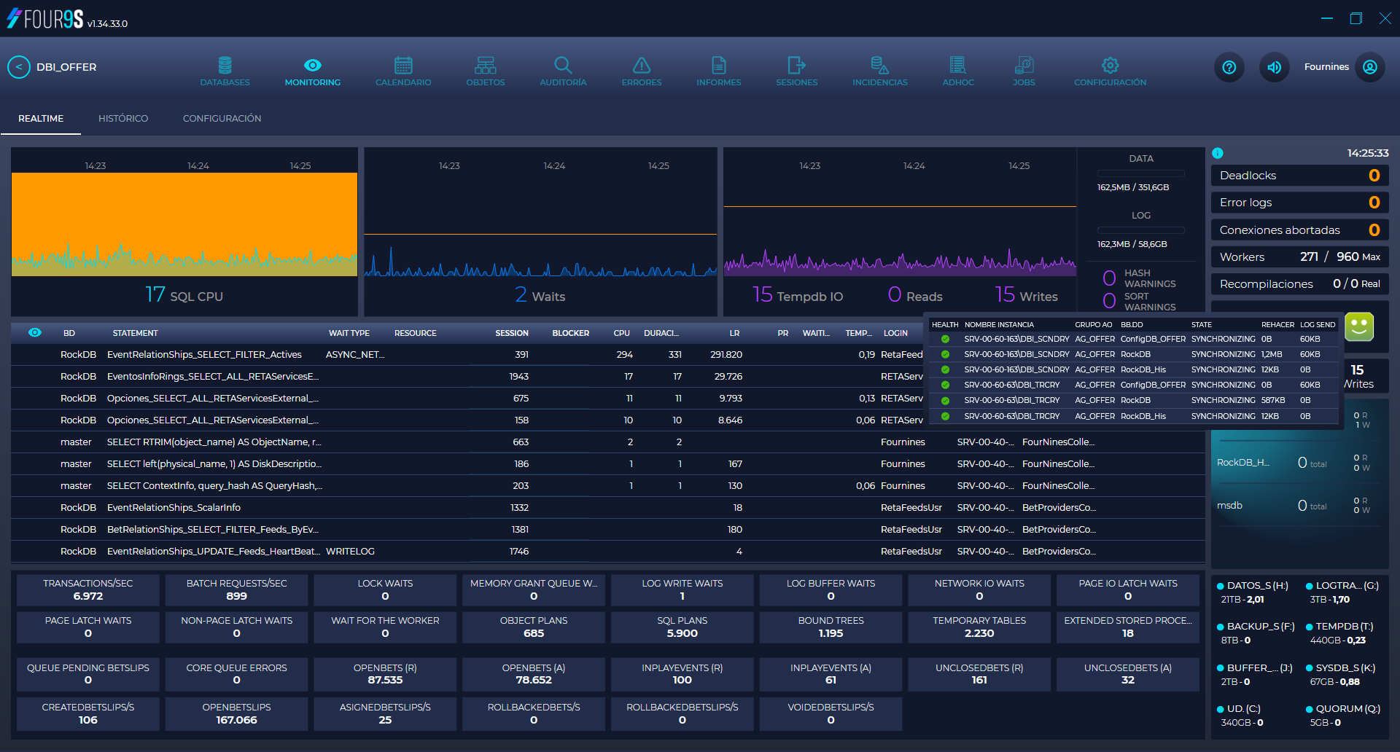
Four9s
Software del Grupo RETABet de Observabilidad de SQL Server (https://www.four9s.es)
Aglutina todo lo anterior en una misma interfaz gráfica.
Más sencillo
Más control
Más traceo de los acontecimientos

Slide 61
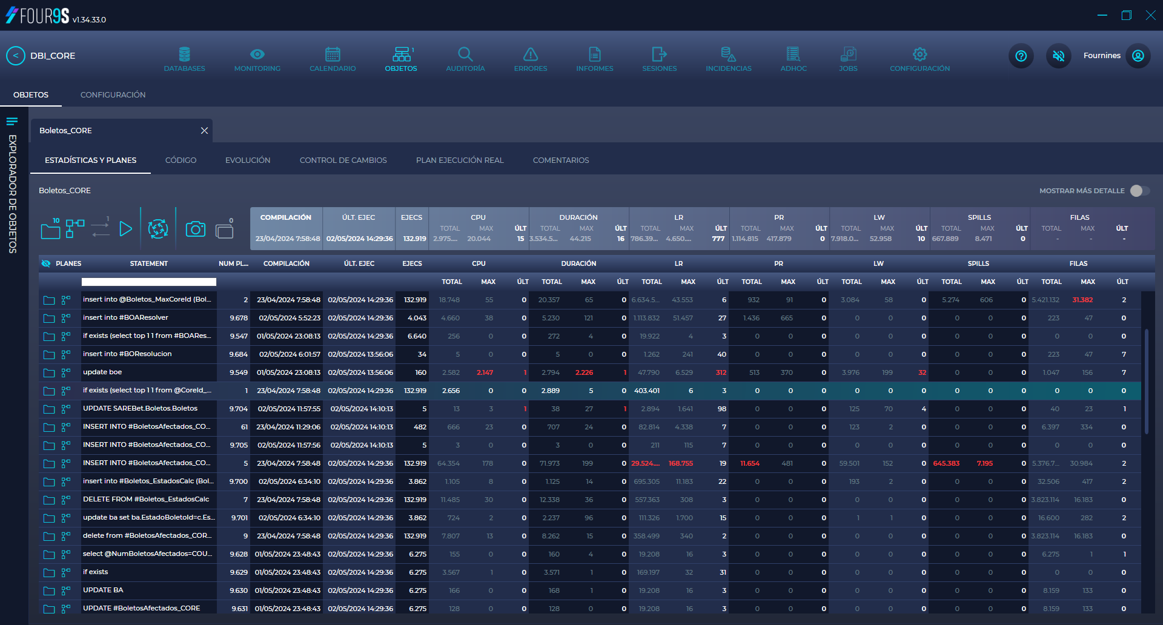
Four9s

Slide 62
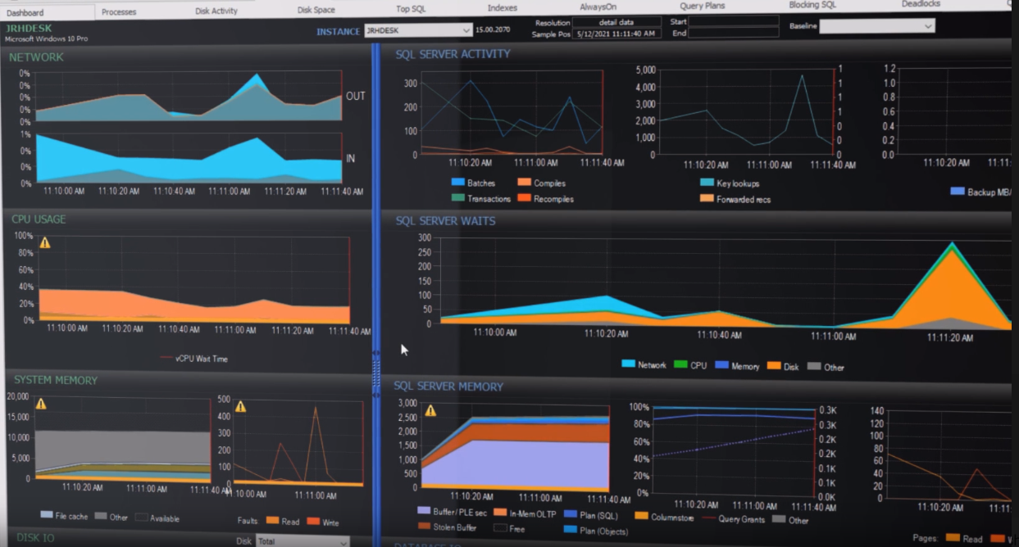
SQL Sentry
De SolarWinds (https://www.solarwinds.com/es/sql-sentry)

Slide 63
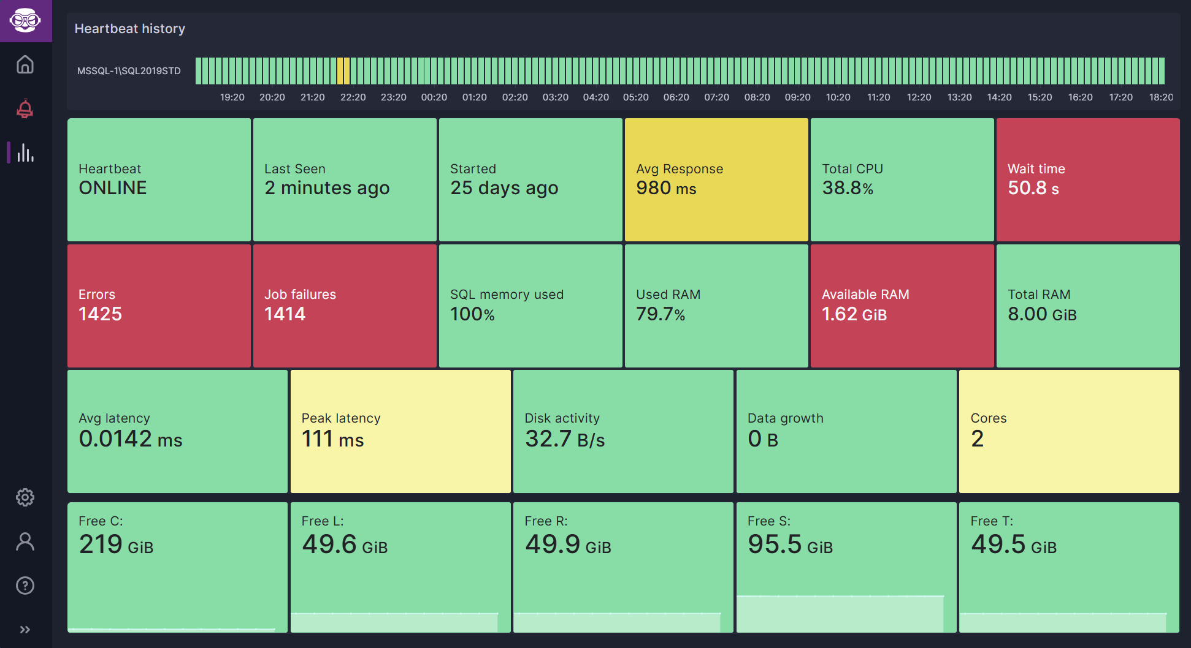
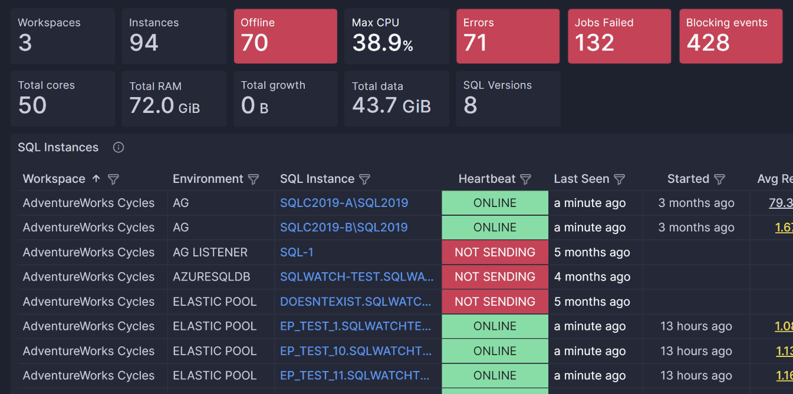
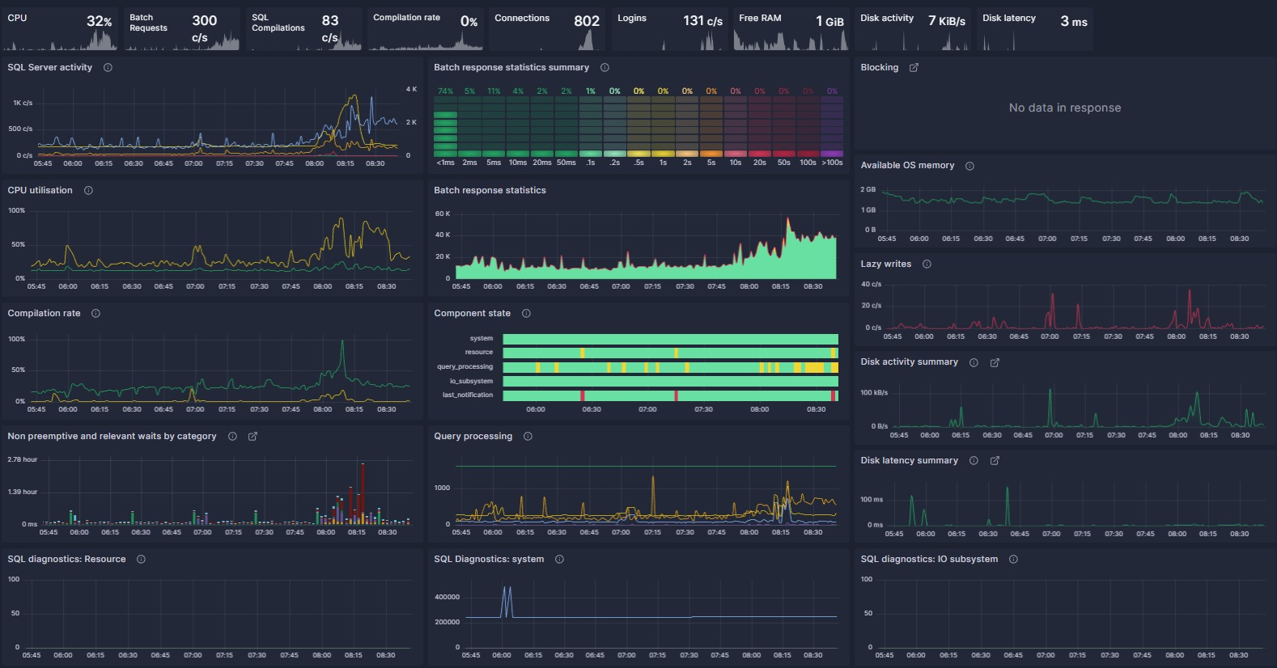
SQLWatch.io

Slide 64
Esperas

Slide 65
¿Qué son las Esperas?
Mecanismo interno que utiliza SQL Server para medir cuánto tiempo pasa un proceso esperando recursos.
Permite identificar cuellos de botella.
Fundamental para diagnosticar problemas de rendimiento.
Recurso: https://www.sqlshack.com/sql-server-wait-types/

Slide 66
¿Cómo analizarlas?
QueryStore, herramientas de monitorización y DMVs
sys.dm_os_wait_stats
sys.dm_exec_requests
sys.dm_exec_sessions
Comparar esperas acumuladas antes y después de cambios
Enfocarse en esperas predominantes
Monitoreo PROACTIVO

Slide 67
Tipos de esperas
CPU
SOS_SCHEDULER_YIELD
Indica que una tarea está esperando tiempo de CPU.
Causas:
Contención CPU o CPU insuficientes
Consultas mal optimizadas con algo uso de CPU
Soluciones:
Optimizar consultas para reducir CPU
Aumentar CPUs (Hardware)

Slide 68
Tipos de esperas
Bloqueos
LCK_*
Indica que las tareas están esperando que se libere un bloqueo
Causas:
Alta concurrencia en un recurso
Mala indexación
Soluciones:
Optimizar consultas e indexación
Dividir transacciones grandes en pequeñas

Slide 69
Tipos de esperas
I/O
PAGEIOLATCH_*
Indica que una tarea está esperando que se lea una página del disco a la memoria
Causas:
Operaciones de E/S de disto de alto consumo
Memoria insuficiente y provoca cambios frecuentes de páginas
Soluciones:
Optimizar índices para reducir lecturas
Aumentar asignación de memoria a SQL Server
Usar almacenamientos más rápidos como SSD
WRITELOG
Indica que las tareas están esperando que se completen las escrituras del registro.
Causas:
Sistema lento para tanta escritura del log de transacciones
Alta tasa de generación debido a grandes transacciones
Soluciones:
Almacenamiento más rápido para el log
Dividir en transacciones más pequeñas

Slide 70
Tipos de esperas
Memoria
RESOURCE_SEMAPHORE
Indica que una tarea está esperando memoria para ejecutar una consulta.
Causas
Presión de memoria o memoria insuficiente
Consultas con grandes requisitos de memoria
Soluciones:
Agregar más memoria
Optimizar para reducir requisitos de memoria
Usar el Resource Gobernor para limitar el uso de memoria

Slide 71
Tipos de esperas
Paralelismo
CXPACKET
Indica la ejecución de una consulta en paralelo. Una tarea está esperando a que se complete otro hilo
Causas
Paralelismo ineficiente
Diseño de consulta deficiente o estadísticas obsoletas
Soluciones:
Asegúrarse de que las estadísticas estén actualizadas
Ajustar la configuración MAXDOP (grado máximo de paralelismo)
Reescribir las consultas para mejorar la eficiencia

Slide 72
Tipos de esperas
Red y otros
ASYNC_NETWORK_IO
Indica que está esperando a que el cliente procese los resultados
Causas
Conjunto de resultados grande
La aplicación no captura los resultados lo suficientemente rápido
La máquina de aplicaciones cliente está bajo estrés (E/S, memoria o CPU)
Red/Tarjetas de interfaz de red (NIC) lentas y provocan retrasos en el tráfico de red
Soluciones:
Comprobar red
Corregir el lado del cliente
Maquinas más potentes
Forma distinta de leer / recuperar los datos
Cambiar lógica para reducir conjunto

Slide 73
Planes de ejecución

Slide 74
¿Qué pasa cuando ejecuto una consulta?
Verificar
¿Está todo bien escrito?
¿Existen los objetos? Incluye los internos de objetos
Preparar
¿Tengo un plan anterior para esta consulta?
Preparar el plan de ejecución
Ejecutar
Procesar la consulta
Mostrar la información, escribir en una tabla, etc…
¿Tienes permisos?
¿Puedo hacer las uniones?
Consultar Metadatos (Estadísticas, Índices, Recursos)
Orden de las tablas
¿Tengo sugerencias?

Slide 75


Orden de consultas
ESCRITURA
PROCESAMIENTO
SELECT
FROM ( y JOINS)
WHERE
GROUP BY
HAVING
ORDER BY
FROM (y JOINS)
WHERE (y ON)
GROUP BY
HAVING
SELECT
ORDER BY

Slide 76
Estadísticas de ejecución
SET STATISTICS IO ON muestra información relacionada con la actividad E/S física y lógica.
Scan Count: Número de búsquedas en nivel de hoja
Logical reads: Número de páginas leídas desde cache
Physical reads: Número de páginas leídas desde disco
Lob Logical reads y Lob Physical reads: lo mismo, pero de datos grandes
SET STATISTICS TIME ON muestra las estadísticas de tiempo de una consulta.
Tiempos de parse y compilación y tiempos de ejecución
Tiempos de CPU y tiempo total
SET STATISTICS TIME, IO ON activa las dos anteriores.
No necesitan permiso SHOWPLAN sólo permiso para ejecutar la consulta

Slide 77
Optimizador de consultas
Elije el mejor plan mirando cosas como:
Orden de combinación de las tablas ([t1, t2, t3] ; [t3, t1, t2]; [t2, t1, t3];…)
Estructuras de recuperación de filas se usarán:
Índice cluster
Índice noncluster
Table Heap
Método de acceso físico se usará:
Index scan
Index seek
Table scan…
Operadores de unión se usarán:
Nested Loop Join
Hash join
Merge join
Adaptative Join…
Serie o paralelo
Predicados de búsqueda (Where)
Existencias de constantes
Combinaciones de estadísticas bien diseñadas y actualizadas
Notes:
https://learn.microsoft.com/es-es/troubleshoot/sql/database-engine/performance/troubleshoot-optimizer-timeout-performance

Slide 78
Planes de ejecución
Un plan de ejecución tiene los pasos que SQL Server utiliza para recuperar y manipular los datos solicitados en una consulta T-SQL.
Ayuda a entender cómo SQL Server procesa una consulta.
Permite identificar cuellos de botella y optimizar el rendimiento.
Tipos de planes de ejecución
Plan Estimado: Calculado antes de ejecutar la consulta, útil para prever el comportamiento.
Plan Real: Muestra el plan ejecutado después de correr la consulta, incluye datos de ejecución real.
Plan en tiempo real: Muestra el plan real durante la ejecución de la consulta, incluye el progreso en tiempo real.

Slide 79
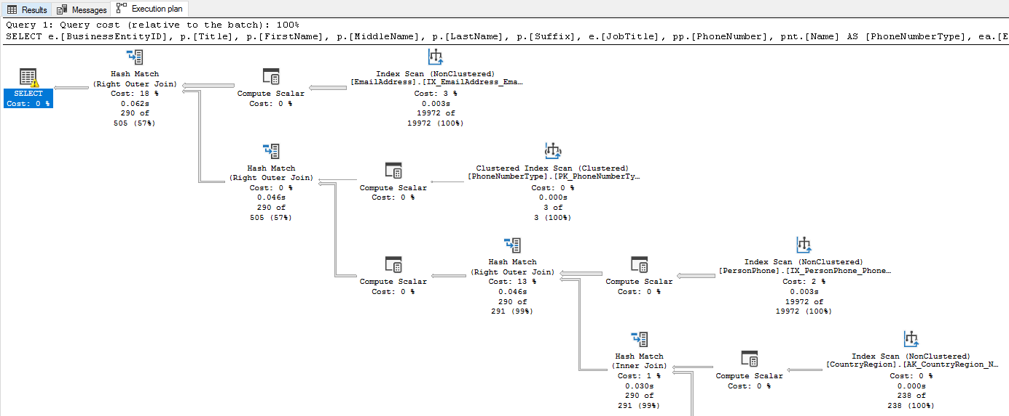
Planes de ejecución
En los planes de ejecución, cada consulta se representa como un árbol de operadores. Los operadores se ejecutan desde las hojas (nodos inferiores) hacia la raíz.
Operadores Principales
SCAN: Lee todas las filas de una tabla o índice (más costoso).
SEEK: Accede directamente a filas específicas usando un índice (más eficiente).
JOINs: Une tablas usando métodos como Nested Loops, Merge Join, o Hash Match.
SORT y AGGREGATE: Ordenan y agrupan los resultados de las consultas.

Slide 80
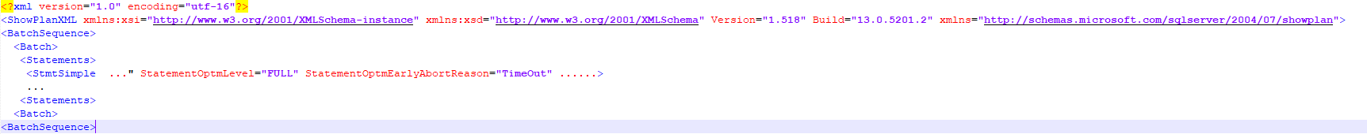
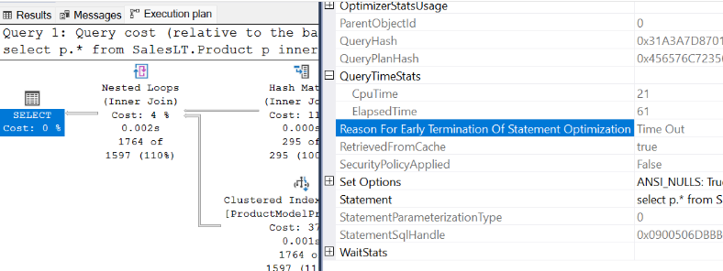
Planes de ejecución
No siempre es el mejor → Es el “suficientemente bueno”
StatementOptmEarlyAbortReason = “TimeOut”
Otros:
MemoryLimitExceeded
GoodEnoughPlanFound
Costo de calculo <0,909090 (1/1.1)
Notes:
https://learn.microsoft.com/es-es/troubleshoot/sql/database-engine/performance/troubleshoot-optimizer-timeout-performance

Slide 81
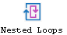


Tipos de Join
NESTED LOOP
No bloqueante.
Eficiencia tabla inner (arriba).
Cualquier unión.
Rendimiento optimizado para pocos datos.
MERGE JOIN
No bloqueante.
Necesita los datos ordenados.
Solo unión de equidad.
HASH MATCH
Bloqueante.
Cualquier unión.
Rendimiento optimizado para conjuntos grandes.
Carga en memoria el hash del campo de unión de la tabla inner.
Notes:
Adaptive JOIN

Slide 82
Leer planes de ejecución
Los operadores se ejecutan de derecha a izquierda.
El porcentaje bajo los componentes indica su coste sobre el total.
El grosor de las líneas indica la cantidad de filas que pasan por ellas.
Las advertencias importan mucho.

Slide 83
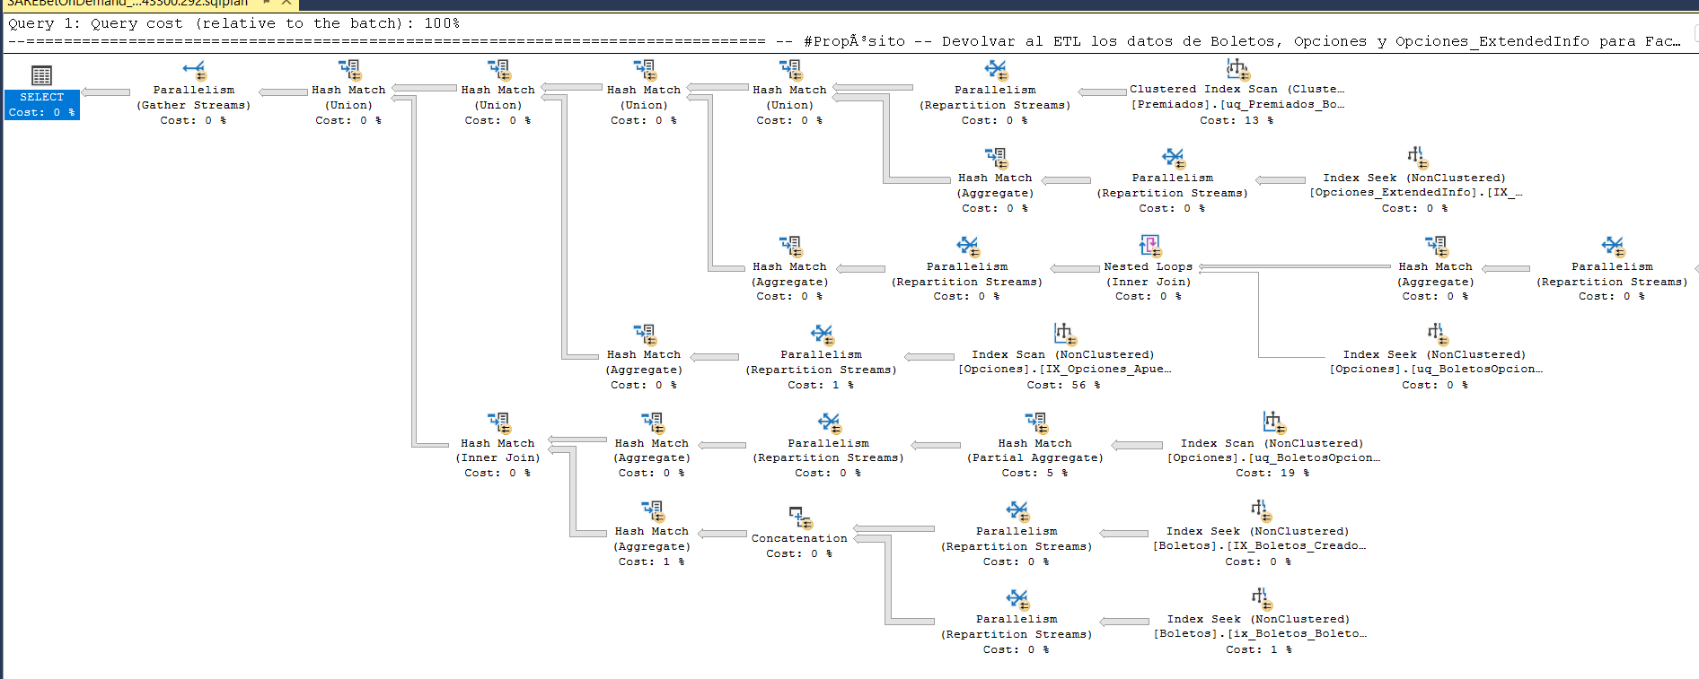
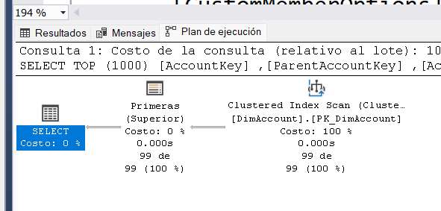
Visor de planes de ejecución
Notes:
En SSMS 22 puedes “abrir plan en nueva pestaña”
SSMS muestra los tiempos

Slide 84
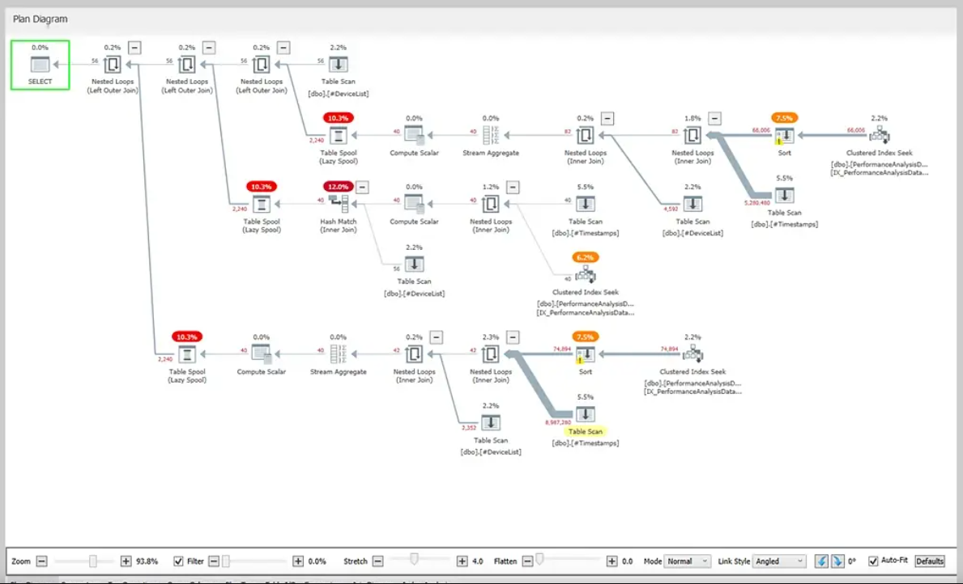
Plan Explorer
Herramienta gratuita de SolarWinds (https://www.solarwinds.com/es/free-tools/plan-explorer)

Slide 85
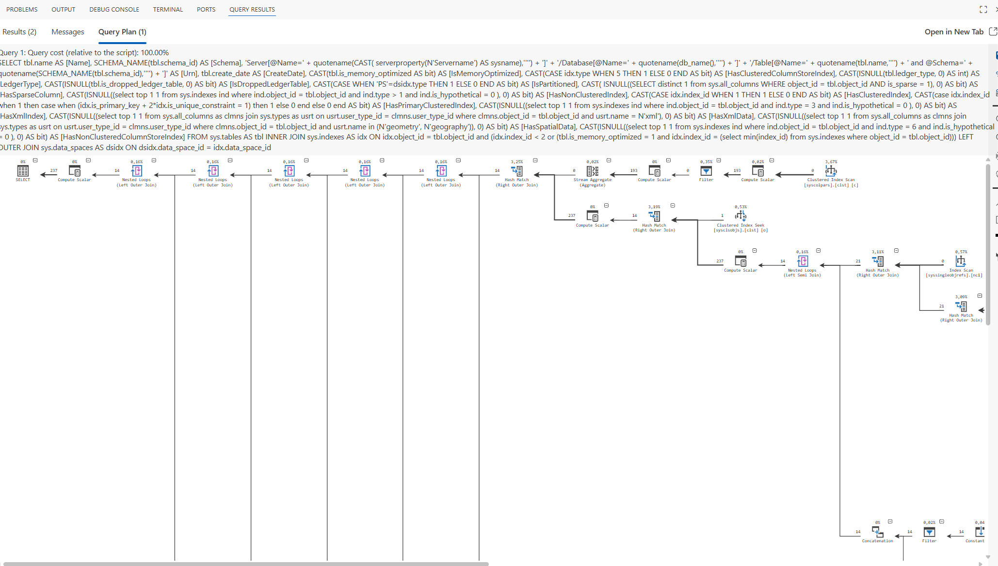
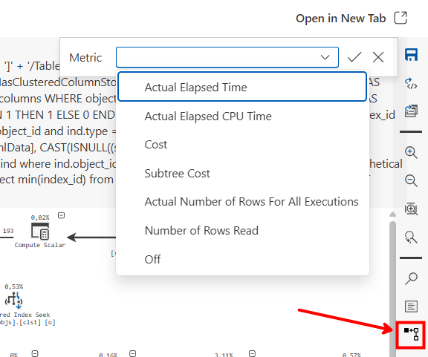
VS Code + MSSQL extension

Slide 86
Propiedades de los operadores
Propiedades más relevantes:
Estimated Number of Rows: estimación de filas que el optimizador cree que producirá el operador. Deriva de las estadísticas disponibles.
Actual Number of Rows: número real de filas procesadas durante la ejecución. Sólo disponible en planes reales. La comparación con el valor anterior permite detectar errores de estimación.
Estimated I/O Cost / Estimated CPU Cost: desglose del coste estimado para operaciones de disco y CPU, respectivamente. Aunque sus unidades no son absolutas, permiten comparaciones relativas.
Estimated Operator Cost: coste total estimado del operador. Es una referencia relativa, pero muy útil para localizar los componentes más costosos de la consulta y poner el foco sobre ellos.
Estimated Subtree Cost: suma del coste estimado de este operador y todos sus descendientes. Se usa como criterio de selección de planes por el optimizador.
Otros indicadores técnicos importantes:
Storage: indica si el operador accede a una tabla en heap, un índice clustered o nonclustered.
Logical Operation / Physical Operation: tipo de operación lógica (ej. Join) y la estrategia física usada para resolverla (ej. Nested Loops, Hash Match).
Actual Rebinds / Actual Rewinds: cuántas veces el operador ha sido reiniciado (loop outer por cada fila) y reutilizado (cacheado). Crítico en operadores como Spool.
Number of Executions: cuántas veces se ejecutó el operador. En entornos paralelos o loops anidados este número puede dispararse.

Slide 87
Propiedades de los operadores
En operadores específicos aparecen propiedades adicionales:
Seek Predicates: condición que activa un index seek.
Predicate: filtro aplicado por el operador (ej. WHERE).
Output List: columnas que se devuelven.
Defined Values: columnas generadas por el operador (ej. Compute Scalar).
En planes paralelos:
Parallel = True: Señala que el operador está siendo ejecutado por varios hilos de procesador simultáneos.
ThreadStat / Actual Thread Reservation Count: número de hilos asignados por scheduler. Interesante para detectar desequilibrios.

Slide 88
Problemas que podemos detectar
Escaneos innecesarios: Table Scan o Clustered Index Scan en lugar de Index Seek. Normalmente señalan falta de índices, problemas de fragmentación o estadísticas desactualizadas.
Joins mal elegidos: Nested Loop sobre tablas grandes, Hash Join sobre conjuntos pequeños. Normalmente señalan problemas con índices muy fragmentados o estadísticas desactualizadas.
Ordenaciones o agregaciones costosas sin necesidad: Pueden ser Sort, Stream Aggregate, etc.
Movimientos de datos innecesarios: Redistribute Streams, Repartition Streams.
Spills a tempdb: Indicados por "Warning: Operator used tempdb to spill data" señala falta de memoria y paginación en TempDB.
Warnings: Todo tipo de advertencias por problemas de consultas conocidos. Normalmente señalan antipatrones de consulta que se pueden optimizar.

Slide 89
Paralelismo
El coste de una consulta es una métrica relativa que calcula SQL Server en base a un algoritmo propio muy antiguo. Nos sirve para hacernos una idea y comparar el impacto de las consultas.
Cuando el coste de una consulta excede el umbral definido se paraleliza.
Por defecto el umbral está definido en 5 pero eso es muy bajo para las capacidades de los procesadores actuales.
Si configuramos el grado de paralelismo al máximo una sola consulta usará toda la CPU en un momento dado.
La configuración ideal varía en función de la cantidad y tipo de carga del servidor, así como de los recursos disponibles

Slide 90
Máximo nivel de paralelismo
NUMA (Non-Uniform Memory Access) es una arquitectura de memoria en sistemas multiprocesador donde cada procesador tiene acceso a su propia memoria local, pero también puede acceder a la memoria de otros procesadores con mayor latencia.
Recomendaciones:
Identificar el número total de núcleos lógicos
Determinar el número de nodos NUMA
Si el número total de núcleos es menor o igual a 8, se recomienda establecer MaxDOP igual al número de núcleos o menos.
Si es mayor, configuraremos MaxDOP en 8 o en el número de núcleos por nodo NUMA, el que sea menor.

Slide 91
Buenas prácticas

Slide 92
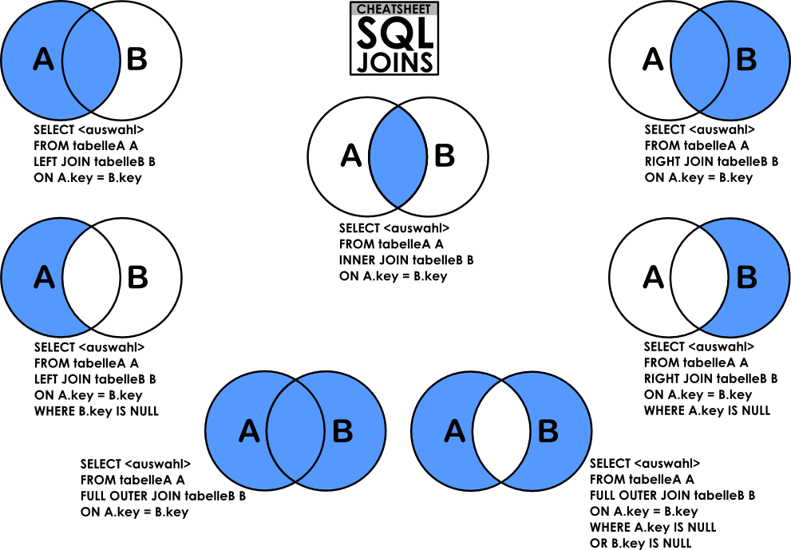
Best Practices
Dos tantras
Pensar en conjunto
Evitar el registro a registro
Cursores
Non-SARGable Predicates (Operaciones sobre columnas)
Usar sólo lo que necesites
No uses los “*”
Mejor indicar lo que se quiere incluir en vez de lo que se quiere excluir

Slide 93
No uses SELECT *
Evita leer columnas que no necesitas.
Si no hay columnas anchas el motor va a leer las mismas páginas, pero…
Más columnas = más coste para joins, ordenaciones y agregados
Puede dar problemas si cambia el esquema
Más consumo de red y memoria
Datos innecesarios

Slide 94
SARGABILIDAD
La sargabilidad es la capacidad de leer el índice por niveles (Search ARGument ABLE).
Los filtros de búsqueda deben ser comparables con los datos almacenados
No uses funciones en los predicados
No uses operaciones sobre columnas
Usa el mismo tipo de dato para evitar conversiones

Slide 95
Best Practices
Evitar conversiones implícitas de tipo
Creación de tablas por Bulk Insert
Union de SELECTs
Evitar Collations distintos → CPU
Union All mejor que Union
Between no es una buena opción para los rangos de fechas

Slide 96
Between
Col1 between F1 and F2 → Col1 >= F1 and Col1 <= F2
Col1 not between F1 and F2 → Col1 < F1 and Col1 > F2
1 Ene
1 Ene
Tipo | Precisión
date | 0:00
smalldatetime | 23:59
Datetime | 23:59:59.9997
Datetime2 | 23:59:59.9999999
Col1 >= F1 and Col1 < F2

Slide 97
Conversiones
Igual que con la sargabilidad: los filtros de búsqueda deben ser comparables con los datos almacenados
No uses conversiones en los predicados
Usa el mismo tipo de dato en ambos extremos de las uniones

Slide 98
Subconsultas y CTEs
Las subconsultas en el SELECT se ejecutan una vez por cada fila del FROM. Valora sustituirlas por un LEFT JOIN.
Las CTEs en el FROM no se reutilizan. Valora el uso de tablas temporales si es necesario.
En el WHERE rinde mejor EXISTS que IN y muchas veces incluso mejor que INNER JOIN.

Slide 99
AdHoc vs SPs
Store Procedures (SPs)
Adhoc
Objeto compilado
Genera el plan de ejecución en la 1ª consulta
Reutilización del plan
Seguridad
Parámetros → Evita SQL Injection
Mayor control de permisos
Mantenimiento y performance:
Fácil versionado
Fácil monitorización
Objeto no compilado
Puede llegar a generar un plan cada vez que se ejecute (mínimas variaciones en la sintaxis)
Parametrización de las consultas automáticas pero no tan eficiente
Seguridad
Expuesto a SQL Injection
Menor control de permisos → Necesita sobre tablas
Mantenimiento y performance: peor
Notes:
https://www.soydba.es/optimized-sp_executesql-novedad-de-sql-server-2025/

Slide 100
CONCLUSIONES
Monitorizar para ser proactivo
Conocer tus métricas base
Conocer el negocio
Detectar desviaciones en las ejecuciones
Optimizar índices y consultas
Asegurar los recursos adecuados
Notes:
https://www.sqlinthewild.co.za/index.php/2010/02/18/not-exists-vs-not-in

